Slide 1
我的ACM竞赛经历与感受
刘绍辉
lshmouse@gmail.com

Slide 2
我的ACM竞赛经历与感受
我的ACM经历
我对ACM的理解
ACM与实际工作
HUST ACMers在北京

Slide 3
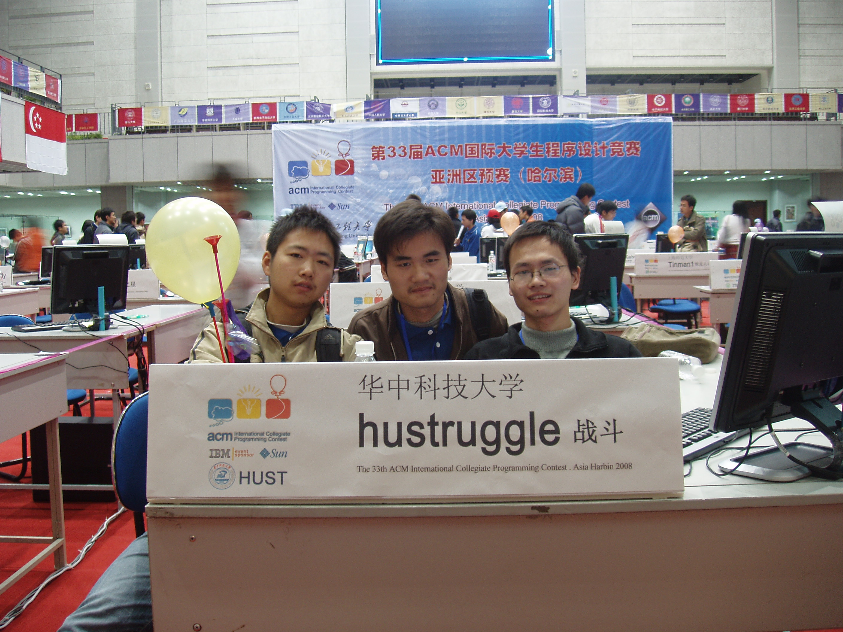
我的ACM经历
2008 南京 铜牌
2009 哈尔滨 银牌
2009 合肥 金牌

Slide 4
我的ACM经历
信心
坚持
自我管理

Slide 5
信心
历史
和专业相关性不大
没有基础影响不大
兴趣+时间+学习

Slide 6
坚持
坚持就是胜利
经验：坚持到最后都有不错的成绩
出去的机会会越来越多

Slide 7
自我管理
时间：时间投入和产出是成正比的；平衡专业学习和ACM训练
各种诱惑比如游戏，电影，电视剧
科学的训练

Slide 8
我对ACM的理解
灵活 变通（推荐多做topcoder）
看书与做题相结合
沟通交流 团队合作

Slide 9
对各种基本算法有深刻的理解
能把算法以及他的限制清清楚楚的给别人讲明白
不看任何资料，把算法完整无误的写出来（当然不是背代码，是用你对算法的理解去写代码）
能处理各种算法的变形

Slide 10
ACM与实际工作
找工作优势：算法和一段很好经历
追求卓越的意识和思维

Slide 11
HUST ACMers在北京
2002级
武小军: 近期去北京了
费碧波: 北京航天二院
黄宇华: 北京-Oracle
2003级
段 苗: 北京-百度
陆 敏: 北京-网易有道
常冰琳:北京-百度
2004级
杨镇锋: 北京-百度
张 伟: 北京-百度
周 郴: 中科院计算所读研
王良晶: 北京-网易有道
杨 林: 中科院计算所读研
2005级
杜 鹏: 北京-泰为
陈建群: 北京-腾讯soso
李如其: 北京某创业公司
2006级
贺 钧: 北京-搜狗
谭望达: 北京-阿里巴巴研究院

Slide 12
希望大家认真训练，在今年或者以后取得更好的成绩，创造新的历史！

